Slide 1
Python3.x
Interpreted high-level programming language
开发工程部 冯泽明
https://github.com/newgr8player
https://newgr8player.gitee.io/
Notes:
设计模式 - 可复用的面向对象软件元素

Slide 2
函数式编程
Part IV

Slide 3
函数式编程
简介
函数式编程就是一种抽象程度很高的编程范式， 纯粹的函数式编程语言编写的函数没有变量， 因此， 任意一个函数， 只要输入是确定的， 输出就是确定的， 这种纯函数我们称之为没有副作用。 而允许使用变量的程序设计语言， 由于函数内部的变量状态不确定， 同样的输入， 可能得到不同的输出， 因此， 这种函数是有副作用的。
函数式编程的一个特点就是， 允许把函数本身作为参数传入另一个函数， 还允许返回一个函数！
Python对函数式编程提供部分支持。 由于Python允许使用变量， 因此， Python不是纯函数式编程语言。

Slide 4
函数式编程
高阶函数
高阶函数英文叫Higher-order function。
什么是高阶函数？
我们以实际代码为例子，一步一步深入概念。

Slide 5
函数式编程
高阶函数
变量可以指向函数
以Python内置的求绝对值的函数 abs() 为例， 调用该函数用以下代码：
>>> abs(-10)
10
但是， 如果只写 abs 呢？
>>> abs
<built-in function abs>
可见， abs(-10) 是函数调用， 而 abs 是函数本身。

Slide 6
函数式编程
高阶函数
要获得函数调用结果， 我们可以把结果赋值给变量：
>>> x = abs(-10)
>>> x
10
但是， 如果把函数本身赋值给变量呢？
>>> f = abs
>>> f
<built-in function abs>
结论：
函数本身也可以赋值给变量， 即：变量可以指向函。

Slide 7
函数式编程
高阶函数
函数名也是变量
那么函数名是什么呢？函数名其实就是指向函数的变量！对于 abs() 这个函数，完全可以把函数名 abs 看成变量， 它指向一个可以计算绝对值的函数！
如果把 abs 指向其他对象， 会有什么情况发生？
>>> abs = 10
>>> abs(-10)
Traceback (most recent call last):File "<stdin>", line 1, in <module>TypeError: 'int' object is not callable
把 abs 指向 10 后， 就无法通过 abs(-10) 调用该函数了！因为 abs 这个变量已经不指向求绝对值函数而是指向一个整数 10 ！

Slide 8
函数式编程
高阶函数
传入函数
一个最简单的高阶函数：
def add(x, y, f):
return f(x) + f(y)
当我们调用 add(-5, 6, abs) 时， 参数 x ， y 和 f 分别接
收 -5 ， 6 和 abs ， 根据函数定义， 我们可以推导计算过程为：
x = -5
y = 6
f = abs
f(x) + f(y) ==> abs(-5) + abs(6) ==> 11
return 11

Slide 9
函数式编程
map/reduce
Python内建了 map() 和 reduce() 函数。
《MapReduce: Simplified Data Processing on Large Clusters》
map
map() 函数接收两个参数， 一个是函数， 一个是 Iterable ， map 将传入的函数依次作用到序列的每个元素， 并把结果作为新的 Iterator 返回。
举例说明， 比如我们有一个函数f(x)=x²， 要把这个函数作用在一个list[1, 2, 3, 4, 5, 6, 7, 8, 9] 上， 就可以用 map() 实现。

Slide 10
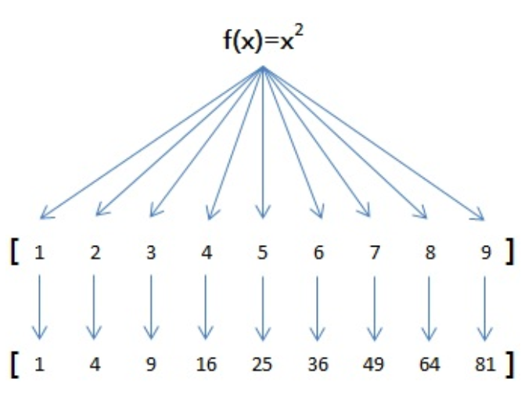
函数式编程
map/reduce

Slide 11
函数式编程
map/reduce
reduce
reduce 把一个函数作用在一个序列 [x1, x2, x3,...] 上， 这个函数必须接收两个参数， reduce 把结果继续和序列的下一个元素做累积计算， 其效果就是：
reduce(f, [x1, x2, x3, x4]) = f(f(f(x1, x2), x3), x4)

